Slide 1
A la recherche de nouveaux clients ?
Et si les marchés publics étaient la solution ?
Justine Chanoine – Juriste
Sacha Bronfort – Chargé de mission territorial
Notes:
Déjà répondu à des marchés publics ? Connaissez-vous ?
Chez Manger Demain, nous accompagnons les cantines wallonnes dans leur transition vers une alimentation plus durable

Slide 2
Définition
Marché public : « le contrat à titre onéreux conclu entre un ou plusieurs opérateurs économiques et un ou plusieurs adjudicateurs et ayant pour objet l'exécution de travaux, la fourniture de produits ou la prestation de services » (Loi du 17 juin 2016)
2 types de marché dans la restauration collective
Marché public de fournitures
Cantine en autogestion : le personnel cuisine les repas.
Ils ont besoin de fournitures
=
Marché public
Marché public de services
Cantine concédée : une entreprise externe prépare et livre les repas.
Ils ont besoin de services
=
Marché public
Notes:
Chez Manger Demain, nous accompagnons les cantines wallonnes dans leur transition vers une alimentation plus durable

Slide 3
Avantages
Pour les marchés reconductibles ou longs : la mise en d’une véritable vision à moyen terme autant pour la cantine que pour le fournisseur
Marché reconductible et long : une stabilité
Une nourriture locale et donc proche des utilisateurs dans leur assiette : publicité pour vous !
Un bénéfice sur le coût environnemental
Fixation de votre prix de vente = prix équitable

Slide 4
Freins
« Comment se faire connaître des cantines ? »
« Ma réalité n’est pas prise en compte »
« Le côté administratif »
« Délai de paiement »
« Les quantités »
Etc.

Slide 5
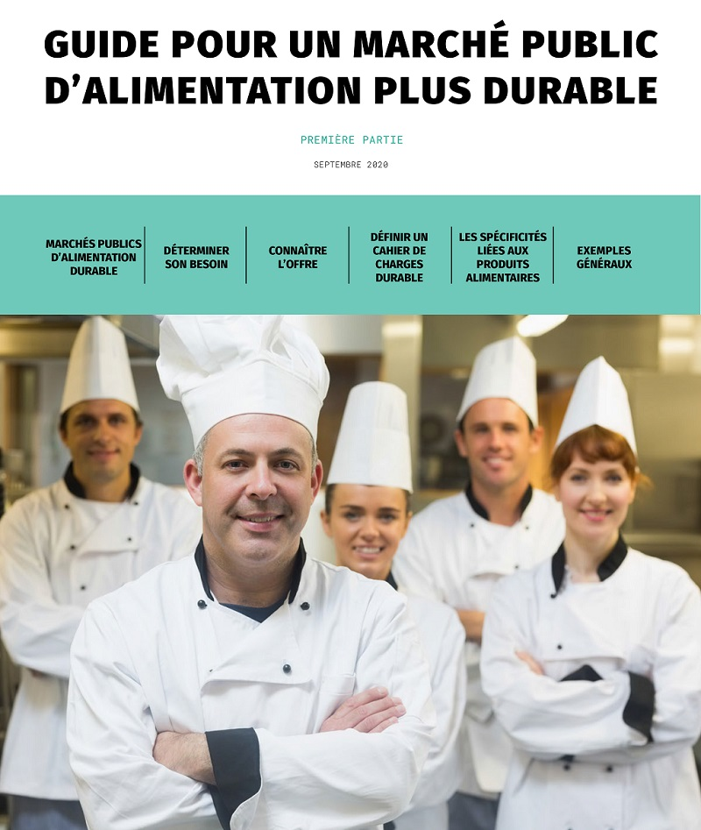
Solutions
http://www.lecliclocal.be/mobile/index.php
Guide

Slide 6
Solutions
Juriste – Manger Demain
Chaque cantine a une réalité différente avec des besoins différents et une demande différente.
→ Différents types de marchés en fonction du prix et donc en fonction des quantités présumées et demandées
Notes:
MP de faible montant et sans publication que vous pouvez recevoir par mail qui pourront être une simple demande ou un cahier assoupli. Et ensuite, les MP plus importants avec des publications où les critères du guide prendront toute leur importance car en concurrence avec tous O.E présents sur le marché européen

Slide 7
Chiffres de la demande
Contexte :
Demande adressée à Manger Demain : quantifier et caractériser la demande des collectivités
Enquête basée sur les données de 53 cantines (= 12 432 repas/jour) et 4 sociétés de catering (estimation de 40 000 repas/jour),
Soit environ 52 000 repas
Quantités :
Quantités estimées à l’échelle de la Wallonie (= 200 000 repas/jour) : 1124 tonnes (produit fini)
Notes:
29% et 27% → quantités similaires

Slide 8
Chiffres de la demande
Gammes :
Cantines : gammes du frais (98%).
Cuisines centrales : gamme du cuit (68%, surtout à cause des quantités de jambon), le frais venant après (32%)
TOP produits consommés :
Prix :
Jambon | Rôti de porc | Haché de porc | Saucisses de porc
8,65 €/kg | 7,03 €/kg | 5,01 €/kg | 5,47 €/kg
Notes:
Produits les plus populaires : le jambon, le rôti du porc, le haché de porc et les saucisses de porc

Slide 9
Chiffres de la demande
Perspectives filière porcine :
Selon l’analyse de l’axe 1 (des produits locaux et de saison) et de l’axe 2 (des produits respectueux de l’environnement) des engagements des signataires du Green Deal, 62 cantines ont pris l’engagement de rendre leurs produits viandeux (au sens large) plus locaux. 8 d’entres eux (13%) visent spécifiquement la viande porcine.
→ Tendance & volonté à consommer davantage local

Slide 10
Trucs & astuces
L’allotissement du marché permet de répondre au(x) lot(s) présentant un intérêt
Négociation dans les phases négociées
Privilégier les groupements d’opérateurs économiques = pas de groupement juridique !!! (Une cantine n’aime pas multiplier les fournisseurs)
Consultation des acteurs économiques en vue de préparer le marché
Proposer des actions de sensibilisation = visite de l’exploitation
Notes:
Pourquoi privilégier les groupements de producteurs est intéressant ? Tout d’abord car vous ne devez même pas vous soucier d’avoir une personnalité juridique vous pouvez tout simplement vous grouper. De plus ça offre un lot d’avantages tel que pouvoir livrer la quantité souhaitée, pouvoir répondre à l’entièreté d’un marché, pouvoir compter sur un autre en cas de problème dans la livraison ou dans la production mais également augmenter la diversité. Cela est bien précisé dans la loi (art. 8 de la L du 17 juin 2016)

Slide 11
bienvenue le 8/12 !
Rendez-vous le 8 décembre 2021 dès 8h30 au Domaine d’Achène pour l’événement annuel Green Deal Cantines Durables !
Inscriptions sur www.mangerdemain.be
Participez aux tables de discussions en lien avec le secteur de la production !
Atelier de rencontre entre producteurs et cantines autour de la thématique des marchés publics.
Atelier de présentation des caractéristiques de la demande des cantines et de l’offre des producteurs signataires.
Atelier sur la difficulté de trouver un équilibre entre contraintes tarifaires des cantines et prix juste.
Du local dans les cantines, oui… mais comment ? Atelier d’échange sur l’approvisionnement en circuit court des collectivités : légumeries, logistique et cuisines centrales.

Slide 12
Contacts
Justine Chanoine – Juriste
0479/ 587 822
justine.chanoine@mangerdemain.be
Sacha Bronfort – Chargé de mission territorial
0498/ 527 527
sacha.bronfort@mangerdemain.be

